Slide 1

迭代模型
PRD2017-G12
陈幼安 陈炜舜 陈欢生 陈研蓝 朱天琦

Slide 2
小组分工介绍
组长：陈幼安 负责收集资料，参与讨论
组员：陈炜舜 负责整理制作，参与讨论
组员：陈妍蓝 负责收集资料，寻找PPT模板，参与讨论
组员：陈欢生 负责收集资料，参与讨论
组员：朱天琦 负责收集资料，参与讨论

Slide 3
目录
CONTENTS
01
迭代模型是什么
02
迭代模型适合的场景
03
四个项目生命周期
04
参考资料

Slide 4
1
迭代模型是什么？

Slide 5
Rational Unified Process
RUP不是一个单一的具体的说明过程
而是一个可适应的过程框架
它是由开发组织和软件项目团队来定制的
这些团队将选择适合他们需要的过程的元素

Slide 6
主要的构件块或内容元素
角色（WHO）：角色定义一组相关技能、能力和职责
工作产品（WHAT）：一个工作产品代表一个任务所产生的东西，包括在整个过程中所产生的所有文档和模型
任务（HOW）：任务描述分配给角色的工作单元，它提供了一个有意义的结果

Slide 7
RUP六个最佳实践
迭代开发
最好事先知道所有的需求，然而事实通常不是这样
它们提供了如何在开发阶段最小化成本的解决方案
管理需求
一定要记住用户设置的需求（当然不是用脑子记）
使用组件
单个组件可以集成到一个更大的系统进行测试
另外，代码重用是一个很大的优点，可以通过面向对象编程更容易的完成

Slide 8
六个最佳实践
模型可视化
使用图标来表示所有主要的组件、用户和他们交互
UML是一种可行的工具
验证质量
在任何时候都要使测试成为项目的主要部分
控制验证
确保对系统进行的变更是同步的并且不断地进行验证是非常重要的

Slide 9
九个规程
六个工程学科
业务建模
需求
分析和设计
实现
测试
部署
三个支撑学科
配置和变更管理
项目管理
环境

Slide 10
2
迭代模型适合的场景

Slide 11
适应场景
大型项目
需求经常变更的项目

Slide 12
3
四个项目生命周期

Slide 13
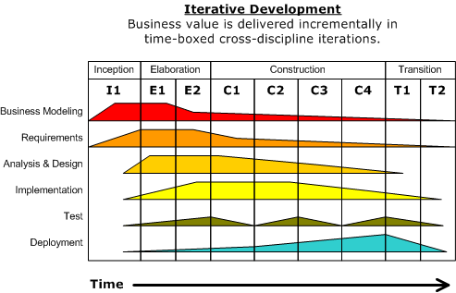
迭代模型
图片来源于：https://en.wikipedia.org/wiki/Rational_Unified_Process

Slide 14
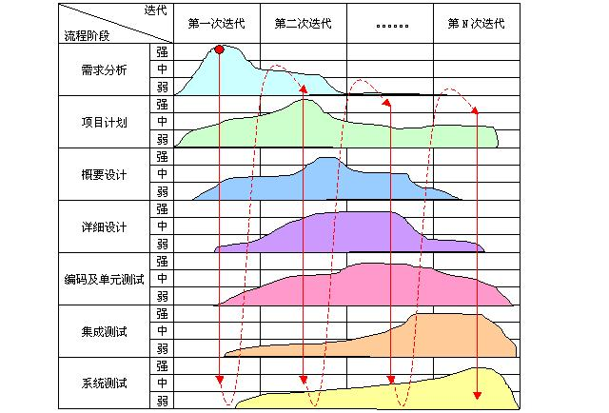
迭代模型
图片来源于：http://blog.csdn.net/tomfshao/article/details/4378299

Slide 15
初始阶段（里程碑）
目标
充分地将系统作为验证初始成本和预算的基础
产出
业务案例包括业务上下文、预期收入、市场认可等，以及财务预测。
为了补充业务案例，生成基本的用例模型、项目计划、初始风险评估和项目描述(核心项目需求、约束和关键特性）

Slide 16
初始阶段（里程碑）
评审标准
利益相关者在范围定义和成本/进度评估上的共同利益
需求理解是主要用例的保真度所证明的
成本/进度估算、优先级、风险和开发过程的可信度
开发的任何架构原型的深度和广度
建立一个基线，用来比较实际的支出和计划支出

Slide 17
精化阶段（里程碑）
目标
通过分析在这一阶段结束时分析确定的关键风险项
精化阶段是项目开始成形的阶段
产出
UML模型
软件系统开发过程中软件架构的描述
修订风险清单和商业案例
可执行的架构（已经实现架构上重要的用例）
初步用户手册
可以明显减轻每个识别技术风险的原型

Slide 18
精化阶段（里程碑）
评审标准
产品的远景是稳定的吗?
架构稳定吗?
可执行的演示表明主要的风险元素是被处理和解决的吗?
建设阶段计划是否足够详细和准确?
所有的涉众都同意当前的远景可以在当前架构的上下文中使用当前的计划吗?
实际的与计划的资源支出是否可以接受?

Slide 19
构建阶段（里程碑）
目标
构建软件系统
在较大的项目中，可能会开发几个构建迭代，以将用例划分为可管理的部分，从而产生可演示的模型
产出
软件的第一个外部版本
评审标准
它的评审标准由初始操作能力里程碑标记的

Slide 20
过渡阶段（里程碑）
目标
将系统从开发过渡到生产，使最终用户能够理解并理解它
产出
培训最终用户和维护人员
测试系统
评审标准
根据最初阶段的质量级别进行检查
根据最终用户的期望验证它

Slide 21
4
参考资料

Slide 22
参考资料
维基百科https://en.wikipedia.org/wiki/Rational_Unified_Process
《软件工程导论（第六版）》
—— 张海藩 牟永敏 编著 清华大学出版社

Slide 23
Thanks

